Slide 1




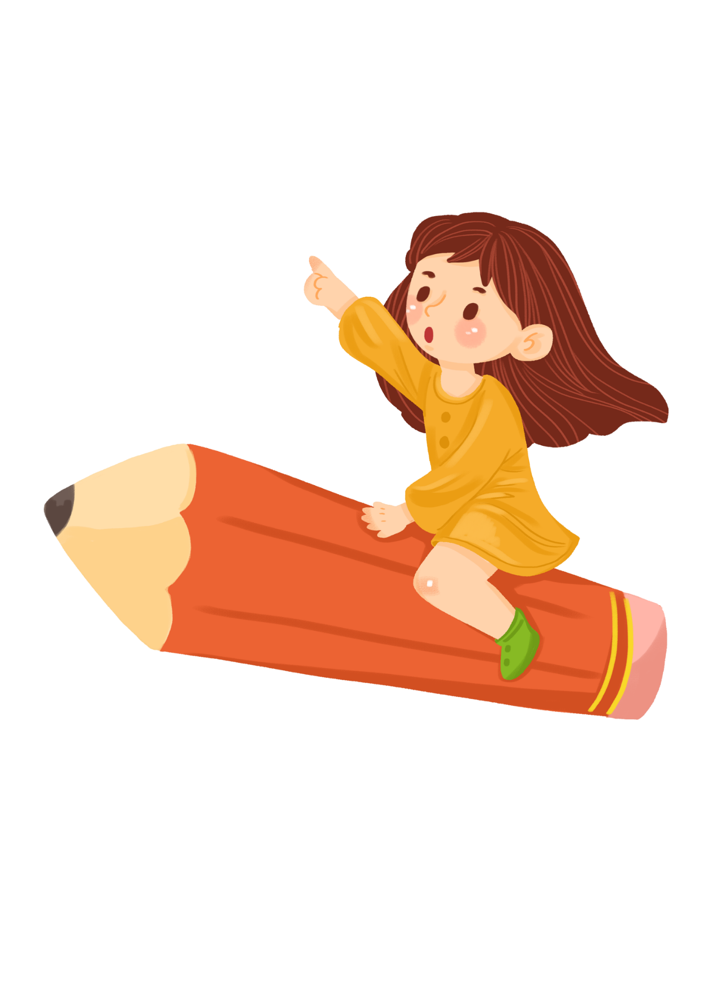
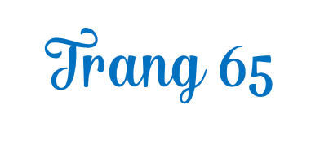

Slide 2
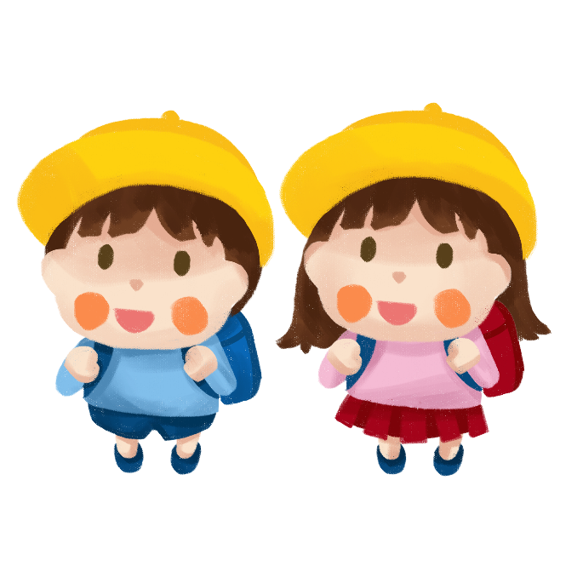

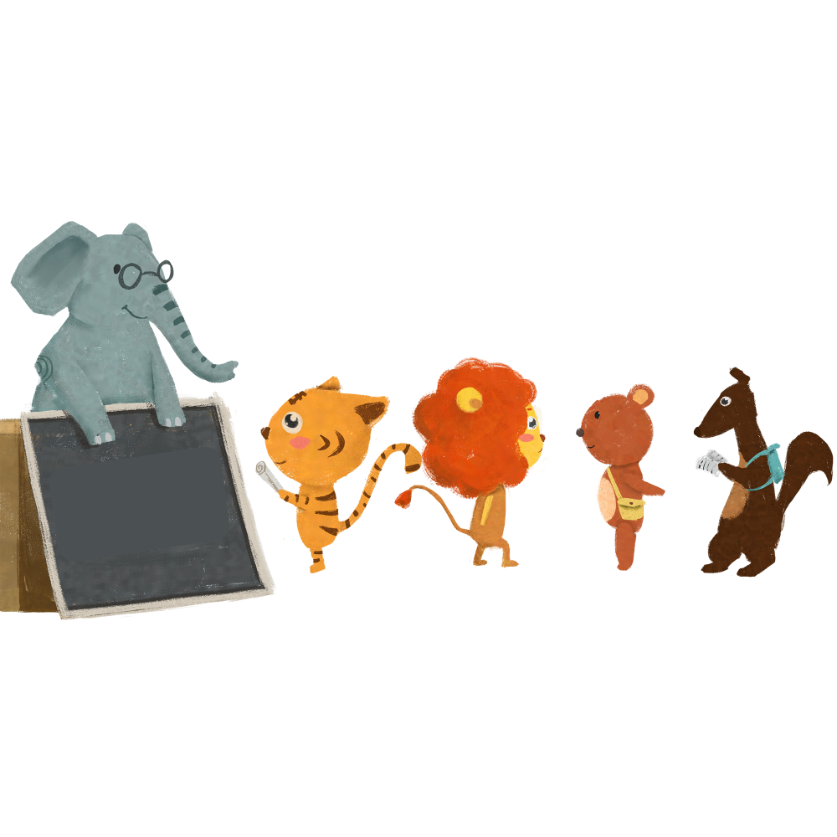
- Giúp HS: hình thành kiến thức về từ đa nghĩa: nhận diện được chúng và xác định được từ đa nghĩa trong từng ngữ cảnh.
- Nhận diện từ theo nghĩa gốc/ nghĩa chuyển trong thơ, ca dao.
- Ghi nhớ kiến thức về từ đa nghĩa và vận dụng vào luyện tập, thực hành.

Slide 3
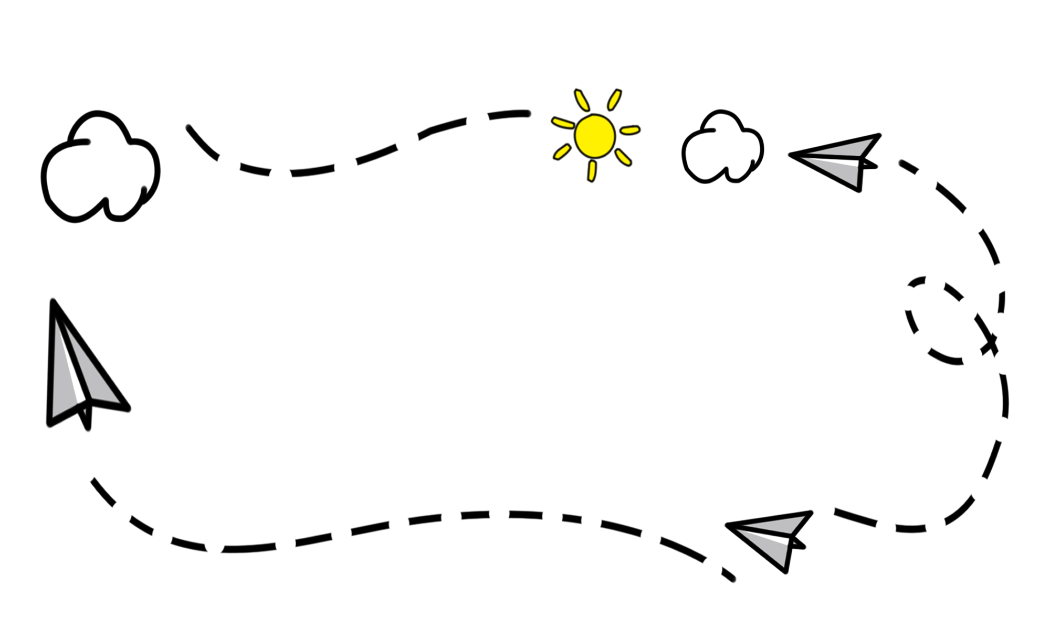



Slide 4
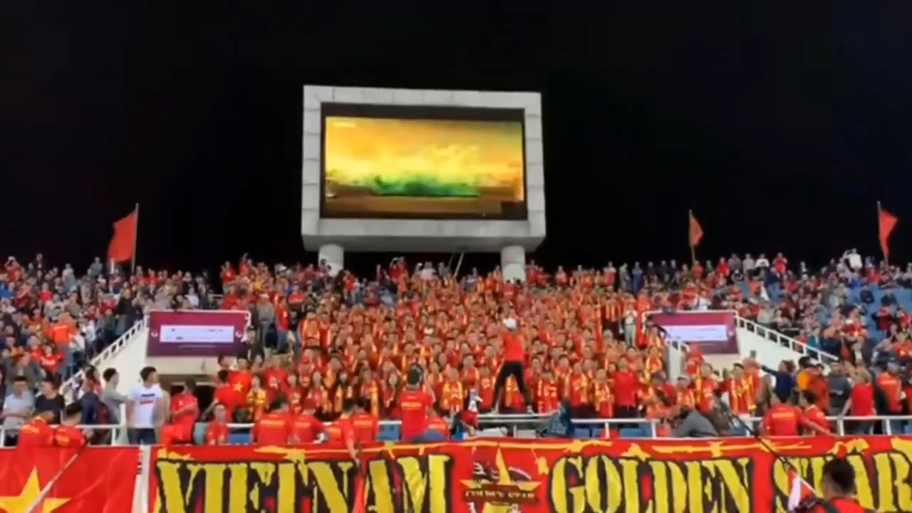


Slide 5

“Khán đài bắt đầu nóng dần lên”. Vậy các em hiểu như thế nào là “nóng”? Từ này có phải muốn nói đến nhiệt độ ngoài trời đang cao hay không?

Slide 6



Slide 7


Đọc đoạn thơ và các nghĩa của từ mắt rồi trả lời câu hỏi.
Xe có mắt đèn
Chân người: mắt cá
Mắt chim, hình tròn
Mắt người, hình lá.
(Phạm Hổ)
(1)
Mắt:
Nghĩa 1: cơ quan để nhìn của người hay động vật.
Nghĩa 2: chỗ lồi ra, giống hình con mắt ở một số vật.
(2)
(3)
Tìm nghĩa thích hợp cho từ mắt được in đậm.
Trong các nghĩa của từ mắt nêu trên, nghĩa nào là nghĩa gốc, nghĩa nào là nghĩa được phát triển từ nghĩa gốc (nghĩa chuyển)?
Các nghĩa trên của từ mắt có liên hệ với nhau như thế nào?

Slide 8

Đọc đoạn thơ và các nghĩa của từ mắt.
Thảo luận cặp đôi.
Trả lời các câu hỏi.

Slide 9
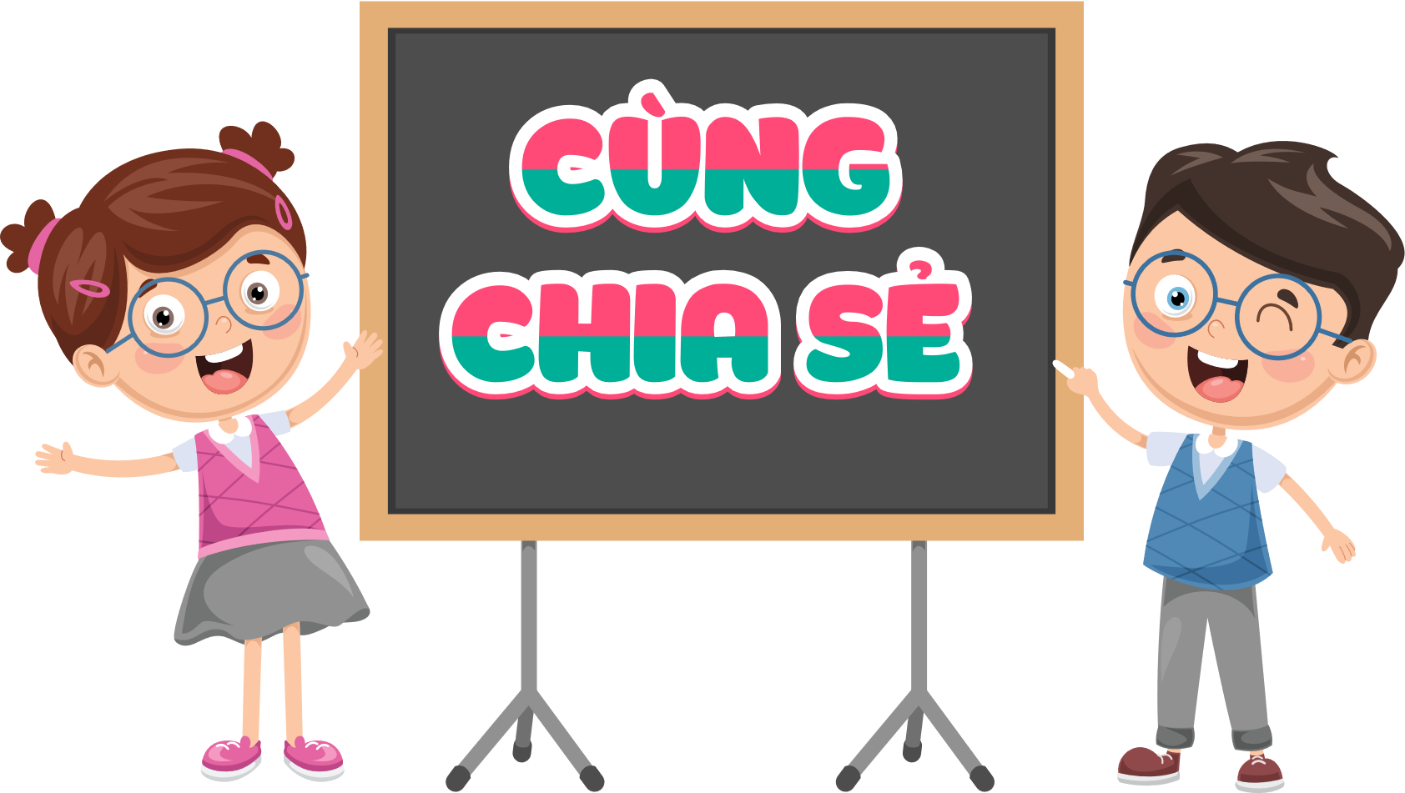
Tìm nghĩa thích hợp cho từ mắt được in đậm.
Xe có mắt đèn
Chân người: mắt cá
Mắt chim, hình tròn
Mắt người, hình lá.
(Phạm Hổ)
(1)
Mắt:
Nghĩa 1: cơ quan để nhìn của người hay động vật.
Nghĩa 2: chỗ lồi ra, giống hình con mắt ở một số vật.
(2)
(3)
(1)
Nghĩa 2
mắt đèn
(2)
Nghĩa 1
Mắt chim
(3)
Nghĩa 1
Mắt người

Slide 10
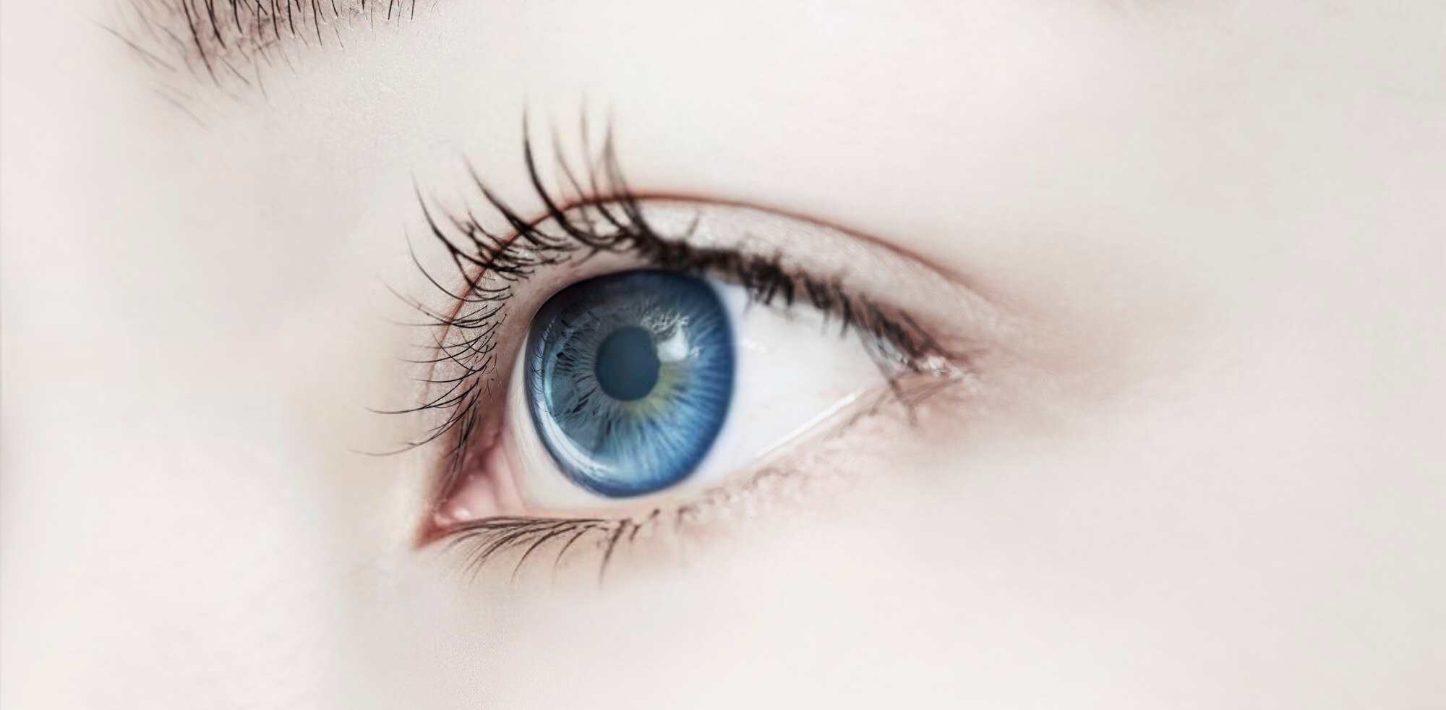
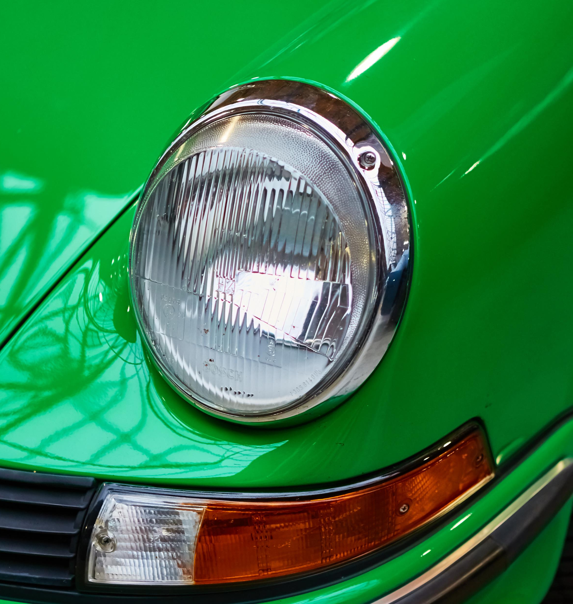
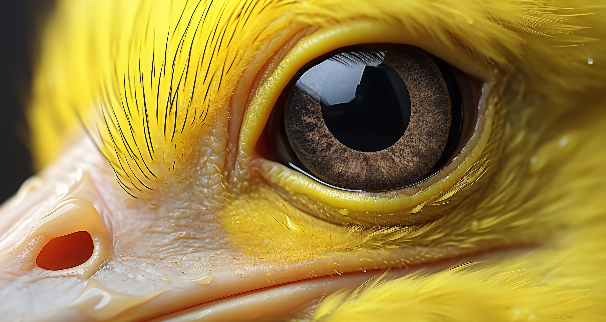
Mắt người
Mắt chim
Mắt đèn (xe ô tô)

Slide 11
b. Trong các nghĩa của từ mắt nêu trên, nghĩa nào là nghĩa gốc, nghĩa nào là nghĩa được phát triển từ nghĩa gốc (nghĩa chuyển)?
Mắt:
Nghĩa 1: cơ quan để nhìn của người hay động vật.
Nghĩa 2: chỗ lồi ra, giống hình con mắt ở một số vật.
Nghĩa gốc
Nghĩa chuyển

Slide 12
(1)
Nghĩa 2
mắt đèn
Nghĩa chuyển
(2)
Nghĩa 1
Nghĩa gốc
Mắt chim
(3)
Nghĩa 1
Mắt người
Nghĩa gốc

Slide 13



c. Các nghĩa trên của từ mắt có liên hệ với nhau như thế nào?
Các nghĩa trên của từ "mắt" có liên hệ với nhau qua đặc điểm, một từ với nguồn gốc chung là cơ quan để nhìn, cơ quan này có đặc điểm là bộ phận lồi ra trên cơ thể người hay động vật. Từ này sau đó được phát triển thành nghĩa mới, liên quan đến hình dạng hoặc đặc điểm của mắt, cũng là chỗ lồi ra và có hình giống con mắt ở một số vật.

Slide 14
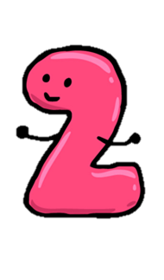
Xác định nghĩa của từ biển trong những câu thơ, câu ca dao dưới đây và cho biết nghĩa nào là nghĩa gốc, nghĩa nào là nghĩa chuyển.
a. Việt Nam đất nước ta ơi
Mênh mông biển lúa đâu trời đẹp hơn.
(Nguyễn Đình Thi)
b. Mặt trời xuống biển như hòn lửa
Sóng đã cài then, đêm sập cửa.
(Huy Cận)
c. Công cha như núi ngất trời
Nghĩa mẹ như nước ngời ngời Biển Đông.
(Ca dao)

Slide 15
- Đọc kĩ các câu thơ, ca dao:
+ Xác định nghĩa của từ biển trong mỗi câu.
+ Xác định nghĩa gốc, nghĩa chuyển.

Slide 16
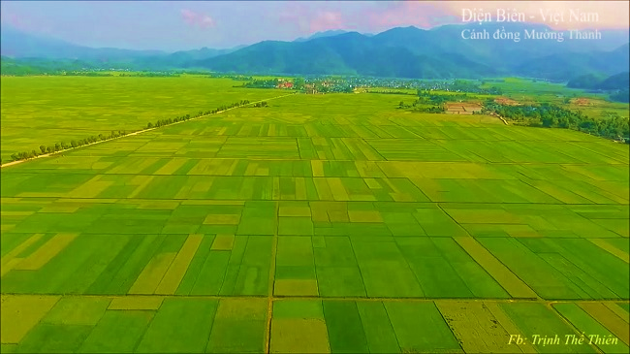
a. Việt Nam đất nước ta ơi
Mênh mông biển lúa đâu trời đẹp hơn.
(Nguyễn Đình Thi)
a. biển: chỉ khối lượng to lớn (ví như biển) trên một diện tích rộng.
Nghĩa chuyển

Slide 17
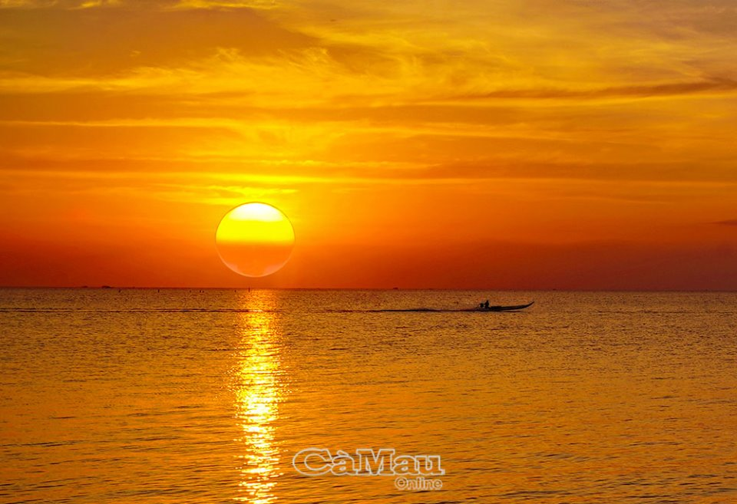
b. Mặt trời xuống biển như hòn lửa
Sóng đã cài then, đêm sập cửa
(Huy Cận)
b. biển: chỉ vùng nước mặn rộng lớn trên bề mặt Trái Đất.
Nghĩa gốc

Slide 18
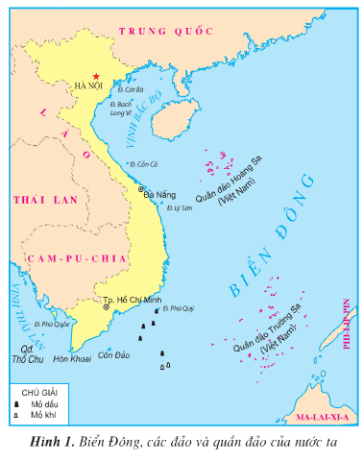
c. Công cha như núi ngất trời
Nghĩa mẹ như nước ngời ngời Biển Đông
(Ca dao)
c. Biển: chỉ phần của đại dương ở ven đại lục, ít nhiều bị ngăn ra bởi đất liền hoặc đảo.
Nghĩa chuyển

Slide 19

Mắt đèn
Biển lúa
Mắt chim
Biển lúa
Mắt người
Biển Đông

Slide 20

Thế nào là từ đa nghĩa?

Slide 21



Từ đa nghĩa là từ có nhiều nghĩa, trong đó có một nghĩa gốc và một hoặc một số nghĩa chuyển.
Các nghĩa của một từ đa nghĩa luôn có mối liên hệ với nhau.

Slide 22
Khi xác định nghĩa của các từ đa nghĩa, em cần dựa vào ngữ cảnh mà xem từ đó là từ theo nghĩa gốc hay từ nghĩa chuyển.
Khi xác định nghĩa của các từ đa nghĩa, em cần lưu ý điều gì?

Slide 23



Slide 24

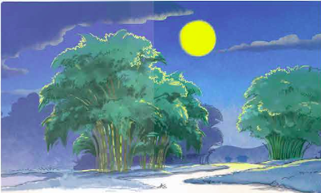
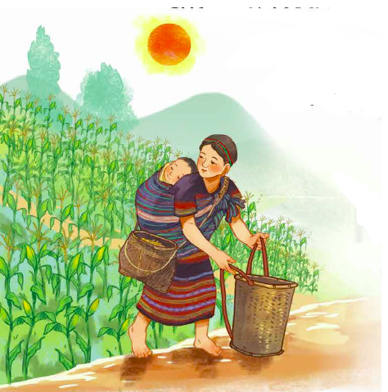
Từ lưng trong mỗi đoạn thơ dưới đây được dùng với nghĩa gốc hay nghĩa chuyển? Nêu các nghĩa của từ đó.
Trăng tròn như quả bóng
Lơ lửng treo lưng trời.
(Nguyễn Ngọc Hưng)
b. Lưng núi thì to mà lưng mẹ nhỏ
Em ngủ ngoan em đừng làm mẹ mỏi
Mặt trời của bắp thì nằm trên đồi
Mặt trời của mẹ, em nằm trên lưng.
(Nguyễn Khoa Điềm)
(1)
(2)
(3)

Slide 25

- Đọc kĩ các câu thơ:
+ Xác định nghĩa của từ lưng trong mỗi câu.
+ Xác định nghĩa gốc hay nghĩa chuyển.

Slide 26

Trăng tròn như quả bóng
Lơ lửng treo lưng trời.
(Nguyễn Ngọc Hưng)
Lưng: khoảng ở giữa, không ở trên cao, cũng không ở dưới thấp.
Nghĩa chuyển

Slide 27
b. Lưng núi thì to mà lưng mẹ nhỏ
Em ngủ ngoan em đừng làm mẹ mỏi
Mặt trời của bắp thì nằm trên đồi
Mặt trời của mẹ, em nằm trên lưng.
(Nguyễn Khoa Điềm)
(1)
(2)
(3)
Nghĩa chuyển
Lưng (1): bộ phận phía sau của một số vật.
Lưng (2): phần phía sau của cơ thể người hoặc phần phía trên của cơ thể động vật có xương sống, đối với ngực và bụng.
Nghĩa gốc
Lưng (3): phần phía sau của cơ thể người hoặc phần phía trên của cơ thể động vật có xương sống, đối với ngực và bụng.
Nghĩa gốc

Slide 28

Chọn 1 trong 2 từ dưới đây và đặt câu để phân biệt các nghĩa của từ đó.
– Nghĩa 1: có nhiệt độ cao hơn mức trung bình một chút (thường mang lại cảm giác dễ chịu).
– Nghĩa 2: có tác dụng mang lại cảm giác êm dịu, dễ chịu.
a. ấm
– Nghĩa 1: có nhiệt độ thấp hơn mức trung bình rất nhiều (thường gây cảm giác khó chịu).
– Nghĩa 2: tỏ ra không có chút tình cảm gì trong quan hệ người với người.
b. lạnh

Slide 29



Slide 30
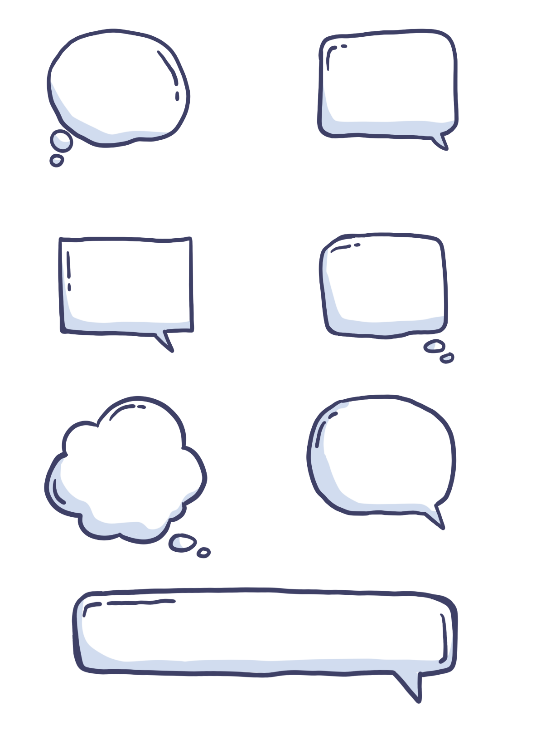
Mẫu:
– Nghĩa 1: có nhiệt độ cao hơn mức trung bình một chút (thường mang lại cảm giác dễ chịu).
– Nghĩa 2: có tác dụng mang lại cảm giác êm dịu, dễ chịu.
a. ấm
Nghĩa 1: Thời tiết hôm nay ấm hơn rồi.
Nghĩa 2: Vòng tay của mẹ thật ấm áp.

Slide 31
Mẫu:
– Nghĩa 1: có nhiệt độ thấp hơn mức trung bình rất nhiều (thường gây cảm giác khó chịu).
– Nghĩa 2: tỏ ra không có chút tình cảm gì trong quan hệ người với người.
b. lạnh
Nghĩa 1: Đêm đông, những cơn gió lạnh buốt thổi rít ngoài cửa sổ.
Nghĩa 2: Cậu bạn cùng bàn đang cố tỏ vẻ lạnh lùng với tôi.

Slide 32


Slide 33

– GV chia lớp thành 2 nhóm lớn, mỗi nhóm bốc thăm chọn gói câu hỏi:
+ Gói câu 1: Cho các từ sau: chua, nhạt, cao. Nhóm em hãy đặt 2 câu cho mỗi từ, 1 câu sử dụng từ ở nghĩa gốc và 1 câu sử dụng từ ở nghĩa chuyển.
+ Gói câu 2: Cho các từ sau: mặn, ngọt, thấp. Nhóm em hãy đặt 2 câu cho mỗi từ đã cho, trong đó có 1 câu sử dụng từ ở nghĩa gốc và 1 câu sử dụng từ ở nghĩa chuyển.

Slide 34




Chia sẻ nội dung đã học cùng người thân.
Chuẩn bị nội dung bài mới.

Slide 35
